Slide 1

PPO 알고리즘 구현 및 하이퍼파라미터 민감도 분석 (Proximal Policy Optimization on LunarLander-v2)
Github Link: https://github.com/yhkim381/RL_project.git
A70046 김윤희

Slide 2

CONTENTS
1
서론
제목 및 팀원 정보 / 목차 / 개요 및 주제 선정
2
방법론
문제 정의 및 환경 / 알고리즘 및 구현 / 실험 환경 및 코드 구조
3
실험 설계 및 결과
전체 실험 설계 / 각 실험 결과 / 종합 비교 분석
4
결론
결론

Slide 3
개요 및 주제 선정
본 프로젝트는 강화학습의 표준인 PPO 알고리즘을 구현하여 논문의 결과를 재연하고, 하이퍼파라미터(Clipping, Entropy)가 학습 안정성에 미치는 영향을 실험적으로 검증하는 것을 목표로 합니다.
프로젝트 목표
  강화학습의 Standard 알고리즘인 PPO(Proximal Policy Optimization) 논문(Schulman et al., 2017)의 결과를 재연.
    논문 링크: https://arxiv.org/abs/1707.06347
  논문에서 제시된 Clipping Mechanism이 실제로 학습 안정성에 얼마나 결정적인 역할을 하는지 검증
  Streamlit을 활용한 실시간 학습 모니터링 시스템 구축.
주제 선정 이유
  중요성: PPO는 현재 가장 널리 쓰이는 On-policy 알고리즘이나, 하이퍼파라미터에 따른 성능 차이가 큼.
  차별점: 단순 구현을 넘어, 'Clipping이 과도할 때'와 '탐험(Entropy)이 부족할 때' 발생하는 Policy Collapse 현상을 시각적으로 분석하고자 함.
3

Slide 4
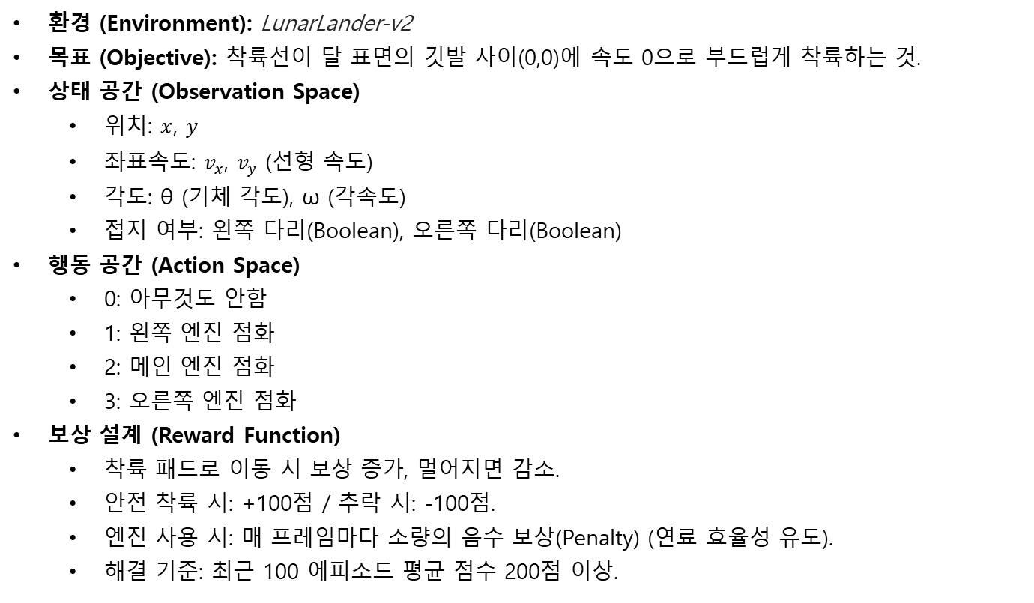
문제 정의
LunarLander-v2 환경에서 안전한 착륙을 목표로 하는 최적화 문제를 정의하고, 이를 해결하기 위한 8차원 상태(State)와 4가지 이산 행동(Action), 보상 체계(Reward)를 설계하였습니다.
환경 (Environment): LunarLander-v2
목표 (Objective): 착륙선이 달 표면의 깃발 사이(0,0)에 속도 0으로 부드럽게 착륙하는 것.
상태 공간 (Observation Space)
  위치: $x$, $y$
  좌표속도: $v_{x}$, $v_{y}$ (선형 속도)
  각도: θ (기체 각도), ω (각속도)
  접지 여부: 왼쪽 다리(Boolean), 오른쪽 다리(Boolean)
행동 공간 (Action Space)
  0: 아무것도 안함
  1: 왼쪽 엔진 점화
  2: 메인 엔진 점화
  3: 오른쪽 엔진 점화
보상 설계 (Reward Function)
  착륙 패드로 이동 시 보상 증가, 멀어지면 감소.
  안전 착륙 시: +100점 / 추락 시: -100점.
  엔진 사용 시: 매 프레임마다 소량의 음수 보상(Penalty) (연료 효율성 유도).
  해결 기준: 최근 100 에피소드 평균 점수 200점 이상.
4

Slide 5
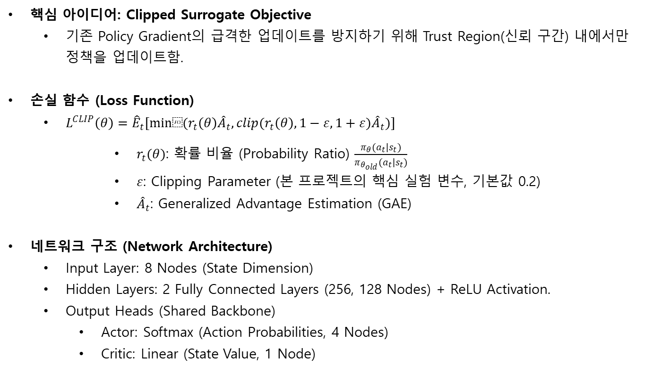
알고리즘 설계 (PPO Algorithm)
급격한 정책 변화를 방지하는 Clipped Surrogate Objective를 핵심으로 하는 PPO 알고리즘을 채택하여, 신뢰 구간 내에서의 안정적인 학습을 유도하였습니다.
핵심 아이디어: Clipped Surrogate Objective
  기존 Policy Gradient의 급격한 업데이트를 방지하기 위해 Trust Region(신뢰 구간) 내에서만 정책을 업데이트함.
손실 함수 (Loss Function)
  $L^{CLIP}\left(θ\right)={\hat{E}}_{t}[min⁡(r_{t}\left(θ\right){\hat{A}}_{t}, clip(r_{t}\left(θ\right), 1−ε, 1+ε){\hat{A}}_{t})]$
      $r_{t}(θ)$: 확률 비율 (Probability Ratio) $\frac{π_{θ}(a_{t}|s_{t})}{π_{θ_{old}}(a_{t}|s_{t})}$
      $ε$: Clipping Parameter (본 프로젝트의 핵심 실험 변수, 기본값 0.2)
      ${\hat{A}}_{t}$: Generalized Advantage Estimation (GAE)
네트워크 구조 (Network Architecture)
  Input Layer: 8 Nodes (State Dimension)
  Hidden Layers: 2 Fully Connected Layers (256, 128 Nodes) + ReLU Activation.
  Output Heads (Shared Backbone)
    Actor: Softmax (Action Probabilities, 4 Nodes)
    Critic: Linear (State Value, 1 Node)
5

Slide 6
시스템 구현 및 실험 환경
PyTorch와 Gymnasium을 기반으로 확장 가능한 모듈형 강화학습 프레임워크를 구축하였으며, Streamlit을 통해 학습 과정과 성과를 실시간으로 모니터링할 수 있는 대시보드를 구현하였습니다.
개발 환경 (Stack): Python 3.9, PyTorch, Gymnasium (Box2D), Streamlit.
프로젝트 구조 (Modular Design)
  ppo_agent.py: PPO 클래스 및 신경망 정의 (Model).
  trainer.py: 학습 루프 및 제너레이터 패턴 구현 (Logic).
  config.py: 실험 파라미터 및 프리셋 관리 (Config).
  app.py: 웹 대시보드 UI 및 결과 시각화 (View).
실험 프로세스
  사용자가 Web UI에서 실험 모드(Baseline/Variation) 선택.
  Trainer가 학습을 수행하며 실시간 점수 데이터를 Yield.
  학습 종료 후 결과 데이터(CSV, PNG) 자동 저장 및 비교 그래프 생성.
6

Slide 7
전체 실험 설계
PPO의 핵심 기여점인 '안정성'을 입증하기 위해, 논문 권장 설정(Baseline)과 의도적으로 안정성을 깨뜨린 대조군(High Clipping, Variation) 간의 비교 실험을 설계하였습니다.
개발 환경 (Stack): Python 3.9, PyTorch, Gymnasium (Box2D), Streamlit.
프로젝트 구조 (Modular Design)
  ppo_agent.py: PPO 클래스 및 신경망 정의 (Model).
  trainer.py: 학습 루프 및 제너레이터 패턴 구현 (Logic).
  config.py: 실험 파라미터 및 프리셋 관리 (Config).
  app.py: 웹 대시보드 UI 및 결과 시각화 (View).
실험 프로세스
  사용자가 Web UI에서 실험 모드(Baseline/Variation) 선택.
  Trainer가 학습을 수행하며 실시간 점수 데이터를 Yield.
  학습 종료 후 결과 데이터(CSV, PNG) 자동 저장 및 비교 그래프 생성.
7

Slide 8
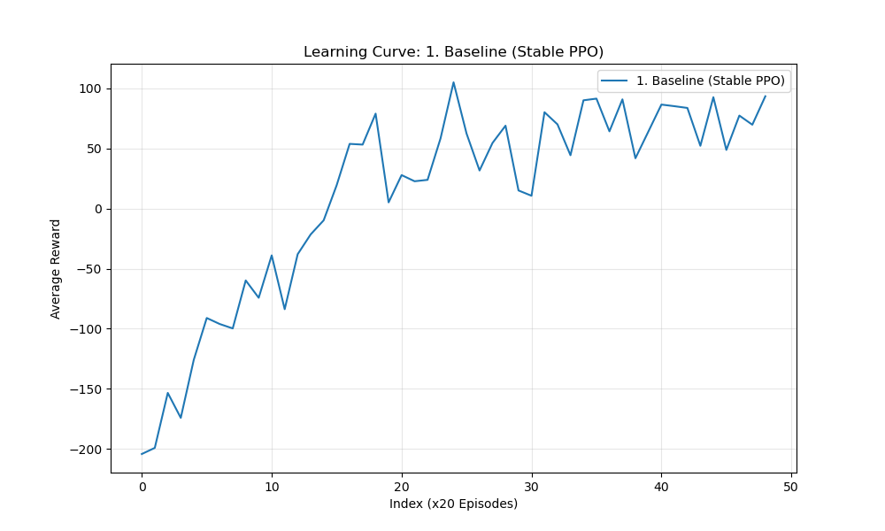
[실험 1] Baseline 결과
논문에서 제시한 권장 파라미터(ε=0.2)를 적용한 결과, 에피소드 진행에 따라 보상이 안정적으로 우상향하며 목표 점수에 도달함을 확인하였습니다.
주요 지표 (Key Metrics)
  초기 점수: -177.5점 (학습 전, 무작위 행동)
  0점 돌파 : 약 400 에피소드 구간 (안정화 시작)
  최종 성능 : 1000 에피소드 기준 약 268.4점 달성
  특이사항: 큰 성능 하락 없이 꾸준히 학습됨
8

Slide 9
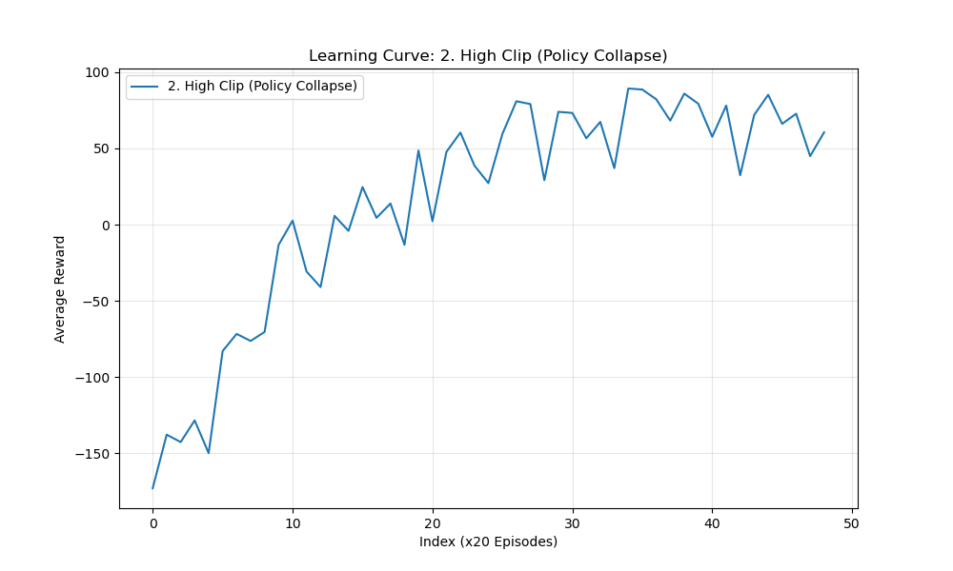
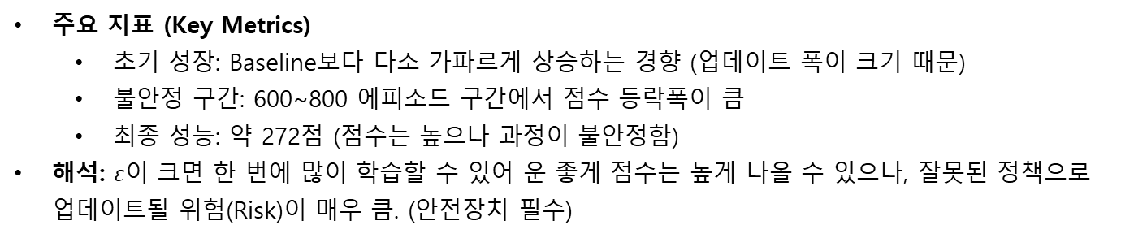
[실험 2] High Clipping 결과
Clipping Range를 0.5로 과도하게 확장했을 때 학습 곡선의 진동폭이 커지고 정책 붕괴 현상이 발생하여, PPO의 안전장치가 필수적임을 입증하였습니다.
주요 지표 (Key Metrics)
  초기 성장: Baseline보다 다소 가파르게 상승하는 경향 (업데이트 폭이 크기 때문)
  불안정 구간: 600~800 에피소드 구간에서 점수 등락폭이 큼
  최종 성능: 약 272점 (점수는 높으나 과정이 불안정함)
해석: $ε$이 크면 한 번에 많이 학습할 수 있어 운 좋게 점수는 높게 나올 수 있으나, 잘못된 정책으로 업데이트될 위험(Risk)이 매우 큼. (안전장치 필수)
9

Slide 10
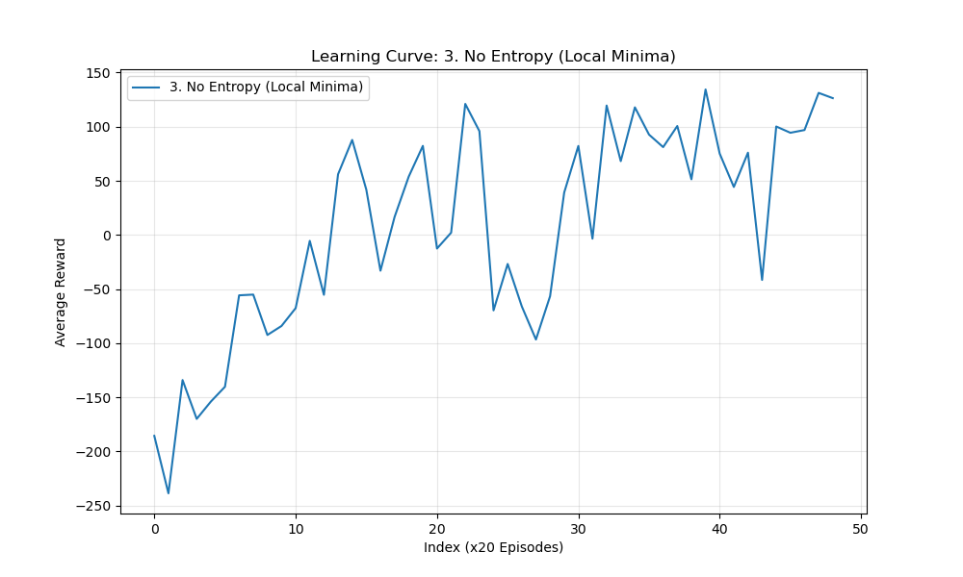
[실험 3] High Entropy 결과
탐험(Entropy) 비중을 높이고 학습률을 낮춘 실험을 통해, 초기 탐색 과정이 길어지지만 Local Minima를 회피하며 수렴해가는 탐험과 이용(Exploration-Exploitation)의 관계를 분석하였습니다.
주요 지표 (Key Metrics)
  빠른 초기 수렴: 200~300 에피소드 만에 빠르게 점수 상승 (탐험을 안 하므로 쉬운 길만 선택)
  성능 정체 (Plateau): 600 에피소드 이후 점수 상승폭 둔화
  최종 성능: 약 232.9점 (Baseline 268점 대비 약 -35점 낮음)
해석: 다양한 착륙 방법을 시도하지 않고 '대충 안전하게 내리는' 방식에 고착화됨.
10

Slide 11
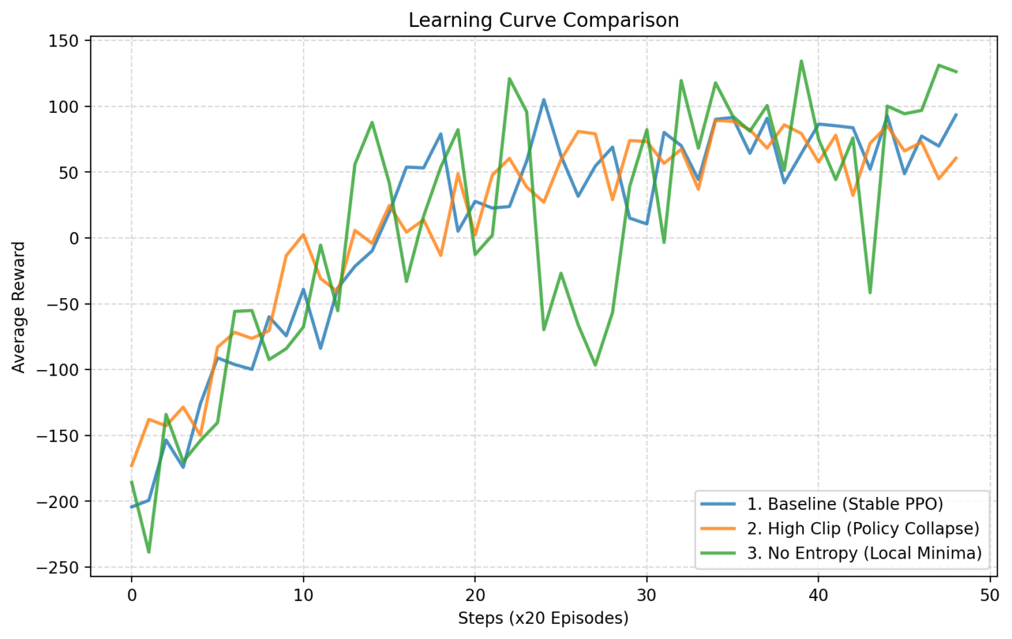
종합 비교 분석
세 가지 실험 시나리오의 학습 곡선을 통합 비교한 결과, 적절한 Clipping 비율이 학습의 수렴 속도와 최종 성능 안정성에 가장 결정적인 요인임을 확인하였습니다.
Blue (Baseline): 꾸준하고 안정적인 상승, 가장 높은 최종 점수
Red (High Clip): 높은 변동성(High Variance)
Green (No Entropy): 빠른 초기 상승 but 낮은 최종 점수 (Early Plateau)
11

Slide 12
결론
본 프로젝트를 통해 PPO 논문의 성능을 성공적으로 재연하였으며, 실험 데이터 기반으로 Clipping과 Entropy가 학습의 '질(Quality)'을 결정하는 핵심 요소임을 확인하였습니다.
연구 성과
  논문 재연 성공: LunarLander-v2 해결. (Solved, Avg Reward > 200)
  데이터 기반 분석: 3,000 에피소드 규모의 실험 데이터를 통해 하이퍼파라미터 영향력 정량화.
  시스템 구축: Streamlit 기반의 실시간 강화학습 모니터링 환경 구현.
한계점 및 향후 과제
  Random Seed: 1회성 실험의 한계 존재. Seed를 늘려 신뢰구간 확보 필요.
  환경 확장: 이산 행동을 넘어 연속 행동 환경에서의 검증 필요
12

Slide 13
감사합니다.

